Slide 1
Sve za hrčka
Kreatori: Dora Ivanović VIId
Maša Boljević VIId

Slide 2
Family Pet Shop
Naziv artikla | Cijena (€)
Kavez | 30,60
Hrana | 1,90
Poslastice | 2,90
Igračke | 3,50
Drvo/kamen za glodanje | 3,40
Četka | 6,90
Dezinfekcijsko sredstvo za čišćenje kaveza (maramice koje se koriste i za mačke) | 3,90

Slide 3
City Pet Market
Naziv artikla | Cijena (€)
Kavez | 18,90
Hrana | 1,44
Poslastice | 2,99
Igračke | 4,24
Drvo/kamen za glodanje | 1,99
Pilotina (1kg) | 2,95
Dezinfekcijsko sredstvo za čišćenje kaveza (maramice koje se koriste i za mačke) | 1,99
Kugla/točak za trčanje | 5,99
Vitamini | 4,49

Slide 4
Pet shop ZOO Tropiko
Naziv artikla | Cijena (€)
Kavez | 17,50
Hrana (0,5kg) | 1,40
Kamen/drvo za glodanje | 2,30
Točak/kugla | 8,60
Pilotina (1kg) | 2,15
Igračka (tunel) | 2,90
Vitamini | 3,95

Slide 5
Pet shop Zoo Market
Naziv artikla | Cijena (€)
Kavez | 17,50
Hrana | 1,80
Kamen/drvo za glodanje | 2,20
Poslastice | 1,80
Pilotina (1kg) | 2,00

Slide 6
Najpovoljnije cijene
Naziv artikla | Cijena (€) | Naziv radnje
Kavez | 17,50 | Pet Shop Zoo Market Pet Shop Zoo Tropiko
Hrana | 1,40 | Pet Shop Zoo Tropiko
Kamen/drvo za glodanje | 1,99 | City Pet Market
Poslastice | 1,80 | Pet Shop Zoo Market
Pilotina (1kg) | 2,00 | Pet Shop Zoo Market
Igračke | 2,90 | Pet Shop Zoo Tropiko
Vitamini | 3,95 | Pet Shop Zoo Tropiko
Točak/kugla za trčanje | 5,99 | City Pet Market

Slide 7
Koliko će novca biti potrebno?
Odjeljenje će prvog mjeseca potrošiti 55,45€. Odjeljenje će ostalih mjeseci potrošiti 31,95€.
Jedan učenik će potrošiti 1,25€ na mjesečnom nivou. Jedino prvog mjeseća će jedan učenik potrošiti 2,15€
Prve godine će odjeljenje potrošiti 407€. Ostalih godina će odjeljenje imati trošak od 383,40€.
Prve godine će jednom učeniku biti potrebno 15,65€. Narednih godina će učeniku biti potrebno 14,75€.

Slide 8
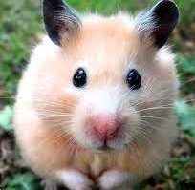

Na sljedećim slajdovima ćemo malo da se zabavimo kroz zadatke u vezi hrčka...

Slide 9

1. Šta mislite, ako hrčak dnevno pojede 15 grama poslastica, koliko pojede za dva mjeseca (gdje oba mjeseca imaju po 30 dana)?
Znači, prvo trebamo da izračunamo koliko ukupno imaju dana ta dva mjeseca od po 30 dana:
To je onda 2 • 30 = 60 dana
Sada moramo da izračunamo koliko on pojede za tih 60 dana, ako dnevno pojede 15 grama:
15 • 60 = 900
Superr, došli smo do odgovora! Hrčak će za dva mjeseca (gdje oba mjeseca imaju po 30 dana) pojesti 900 grama poslastica.

Slide 10
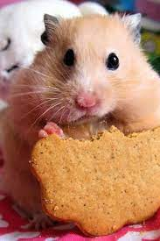

2. Ako hrčak Benji dnevno pojede 21 gram svoje hrane, a hrčak Koki za 4 grama manje od Benjija, koliko pojede Koki dnevno? Koliko Koki, a koliko Benji pojedu za tri nedjelje, a koliko zajedno za te tri nedjelje?
Benji: 21 gram
Koki: 21 – 4 = 17
Jedna nedjelja ima 7 dana. To znači da tri nedjelje imaju:
3 • 7 = 21
Benji: 21 • 21 = 441
Koki: 17 • 21 = 357
Da bismo izračunali koliko će zajedno pojesti za te tri nedjelje, samo ćemo da saberemo količinu hrane koju Benji pojede, i količinu hrane koju Koki pojede za tri nedjelje.
441 + 357 = 798
Jeeejj, uspjeli smo da riješimo zadatak!
Znači, Koki za tri nedjelje pojede 441 gram hrane, Koki 357 grama, a zajedno 798 grama.

Slide 11
3. Max pojede dnevno 10 grama slatkiša, a Rex pojede 2 puta više od Maxa. Ako Tifany pojede dnevno za 6 grama manje slatkiša od Rexa, koliko Tifany pojede slatkiša za 30 dana? Koliko slatkiša pojede Rex za 30 dana, a koliko pojede Max za 30 dana?
Prvo ćemo izračunati koliko slatkiša dnevno pojede svaki hrčak zasebno.
Max: 10 grama
U zadatku piše da Rex pojede 2 puta više slatkiša nego Max. Riječ PUTA nam ukazuje da treba da pomnožimo Maxovu količinu hrane sa 2 kako bismo dobili koliko Rex dnevno pojede slatkiša.
Rex: 10·2= 20
Odgovor: Rex dnevno pojede 20 grama slatkiša.
Da bismo izračunali koliko dnevno slatkiša pojede Tifany, treba da od količine Rexove hrane oduzmemo 6 grama.
Tifany: 20 – 6= 14
Odgovor: Tifany dnevno pojede 14 grama slatkiša.

Slide 12

Da bismo izračunali koliko svaki hrčak zasebno pojede slatkiša za 30 dana, treba da pomnožino njihove količine slatkiša sa 30.
Max: 10·30= 300
Odgovor:Max pojede 300 grama slatkiša za 30 dana.
Rex: 20·30= 600
Odgovor:Rex pojede 600 grama slatkiša za 30 dana.
Tifany: 14·30= 420
Odgovor:Tifany pojede 420 grama slatkiša za 30 dana.

Slide 13

4. Prilikom posjete zoološkom vrtu, izbrojali smo u kavezu za hrčke 520 nogu. Koliko je hrčaka bilo u tom kavezu?
Da bismo izračunali koliko je bilo hrčaka u tom kavezu, treba da podijelimo broj 520 sa 4.
520 : 4= 130
Odgovor: U kavezu je bilo 130 hrčaka.

Slide 14
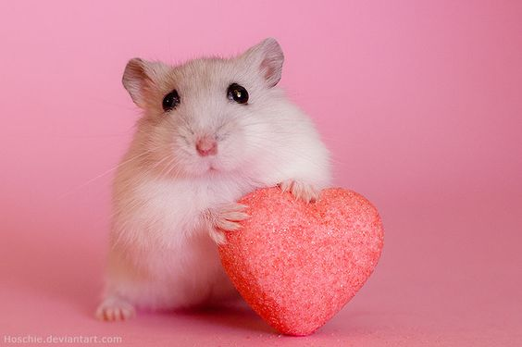
Hvala na pažnji!

